Slide 1
Сабақтың тақырыбы: Жайық пен Ертіс
Сабақтың мақсаты :
1 Қазақстанның табиғаты ,өзендері ,ондағы байлығы туралы түсініктерін қалыптастыру, қазақстан картасымен жұмыс жасай білуге ,салыстыра білу, өзіндік пікір қалыптастыра білу қабілеттін арттыру
2 Ой-өрісін дамыту , икемділігін қалыптастыру ,
3 Туған елінің табиғатын сүюге тәрбиелеу

Slide 2
III Жаңа сабақ
Ескен Елубай Жайық пен Ертіс

Slide 3




Slide 4
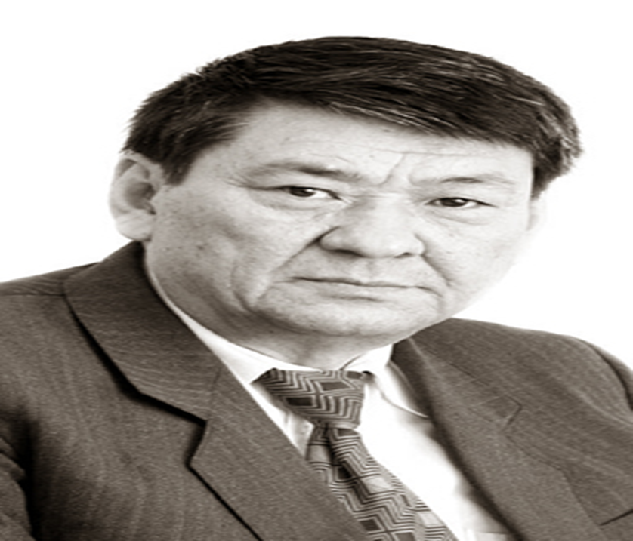
Ескен Елубай
Ескен Елубаев 1942 жылы 18 ақпанда Жамбыл облысы Қордай ауданындағы Отар стансасында туған. 1958 жылы Отар стансасындағы №29 теміржол орта мектебін бітірген. ҚазМУдің филология факультетін 1966 жылы тамамдаған.
1966 жылдан бастап «Қазақстан пионері» (қазіргі «Ұлан») газетінде, «Жалын», «Өнер», «Балауса» баспаларында, «Балдырған» журналының бас редакторының орынбасары болып қызмет істеген.

Slide 5

Дәптермен жұмыс

Slide 6
Сөздік жұмыс
Ендік-карта бетінде тік түсірілген өзара тең түзу сызықтар
Бойлық – карта бетінде көлденең түсірілген өзара тең түзу сызықтар.Осы сызықтардың қиылысуынан градус торы пайда болады .
Тылсым –жұмбақ,ешкім білмейтін .

Slide 7
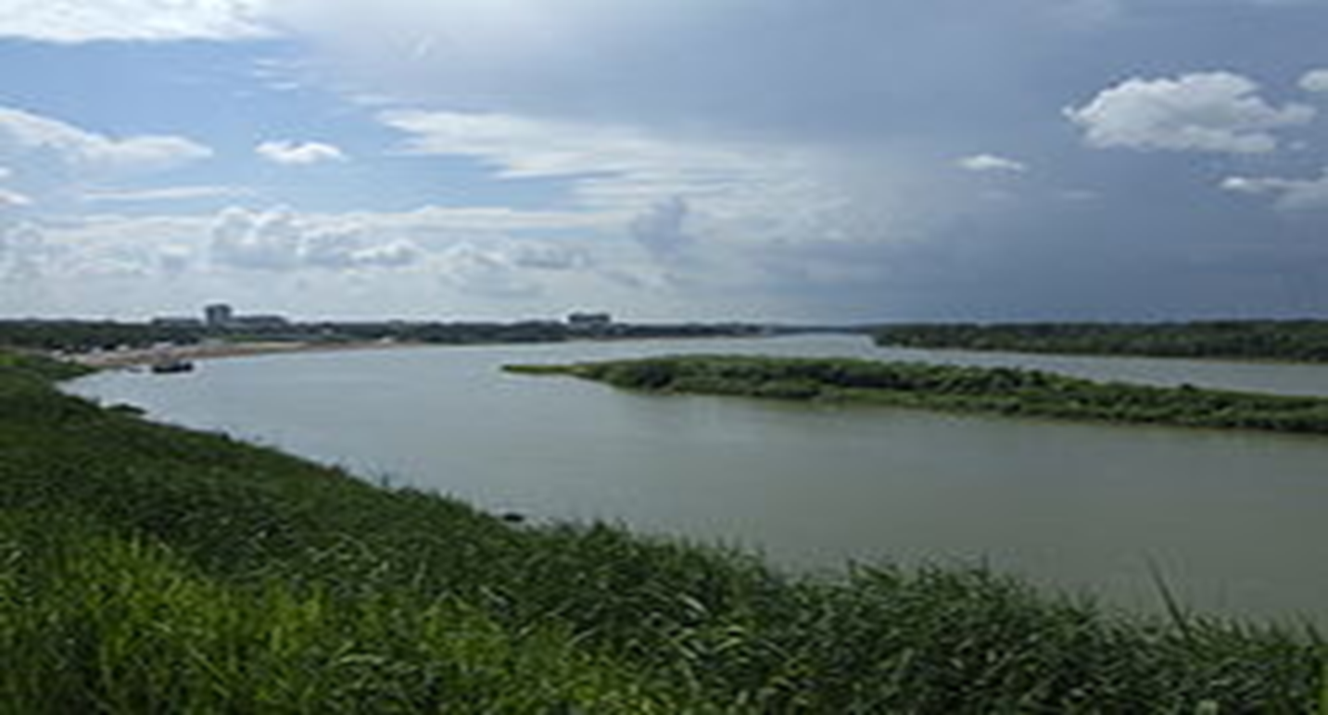
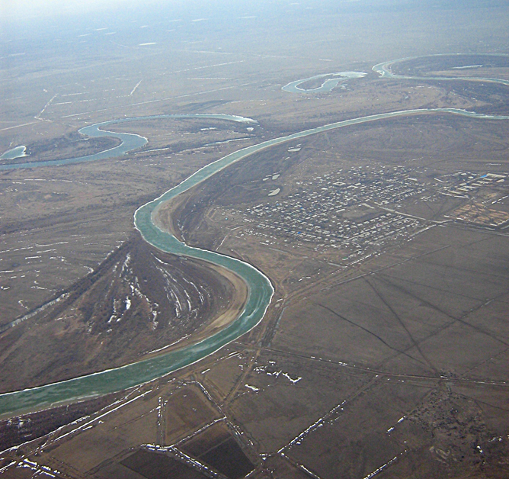
Жайық пен Ертіс

Slide 8
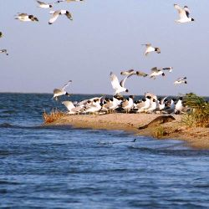
Жайық өзені - Орал тауынан басталып, Батыс Қазақстанды солтүстіктен оңтүстікке қарай кесіп өтіп Каспий теңізіне құяды. Жайықтың ұзындығы 2428 км, республика жеріндегі ұзындығы 1082 км. Өзеннің жағалауында құм мен саздан түзілген тік жарқабақтар жиі кездеседі. Өзен құяр жерінде екі тармаққа бөлінеді. Негізінен қар суымен қоректеніп, көктемде тасиды. Орташа жылдық су шығыны 400 м³/сек (Көшім ауылы тұсында), оның 80%-ы көктем айларына келеді. Өзен тасыған кезде деңгейі орта және төменгі ағысында 9-10 м-ге көтеріледі. Басты салалары — Самара, Шаған, Елек, Ор. Ал Өлеңті, Бұлдырты, Қалдығайты, Ойыл, Сағыз деп аталатын салалары Жайыққа жетпей құмға сіңіп, тартылып қалады.
Жайық өзенінен республика жерінде ондаған суару-суландыру жүйелері (Нарын, Бақсай, Приморск, т.б.) арқылы сумен жабдықталған. Жайық өзенінен Жем мұнай кәсіп шілігі су құбыры тартылған. Жайық өзені кеме жүзуге қолайлы. Өзеннен бекіре, шоқыр, майшабақ, көксерке, каспий қаракөзі, табан балық, сазан, жайын ауланады. Каспий теңізі алабына Жем (Ембі) өзені де жатады. Бірақ суы мол кезінде болмаса, ол да теңізге жетпей құмға сіңіп, тартылып қалады.

Slide 9
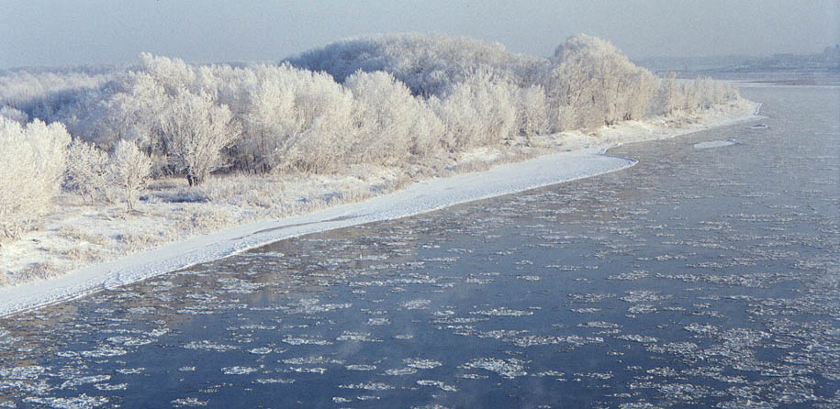
Ертіс - Солтүстік Мұзды мұхит алабының басты өзені. Оның ұзындығы 4248 км, тек 1700 км-ге жуық бөлігі ғана Қазақстан жері арқылы ағып өтеді. Ол Қытайдан Бала Ертіс деп басталып, Қазақстанда Қара Ертіс деп аталып, Жайсан көліне келіп құяды. Көлден ағып шыққанда өзен Ақ Ертіс немесе Ертіс деп аталады да, Ресей аумағындағы Обь өзеніне барып құяды. Ертіс алғашқыда белесті-төбелі жазықпен ағып, Алтайдың Нарын, Қалба жоталары, т.б. тау сілемдерінің аралығындағы тар шатқалдармен Өскемен қаласына дейін ағады. Оған Семей мен Өскемен қаласының аралығында көптеген салалар келіп құяды. Бұлардың ішіндегі суы мол әрі ең ірісі - Бұқтырма өзені. Ертіс өзенінің бойында Бұқтырма сағасынан төменіректе Бұқтырма СЭС-і салынған. Ертіс шатқалында орасан зор бөгет (биіктігі 96 м) салудың нәтижесінде, ағыс бойымен жоғары қарай ұзындығы 600 км-ге созылған су бөгені бар. Бұқтырма бөгенін көлеміне қарай Үлкен Ертіс теңізі деп атауға болады. Бұқтырма бөгенінен төменде, тау аралығындағы тар шатқалда Ертіс өзенінде екінші бөген - Кіші Ертіс жасалған.

Slide 10
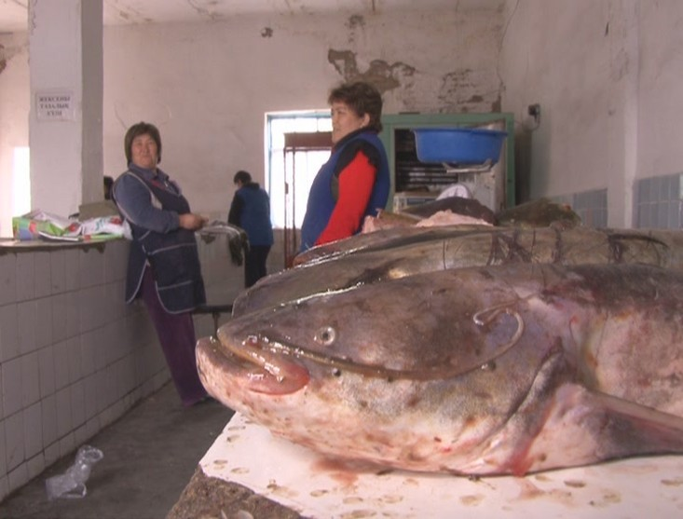
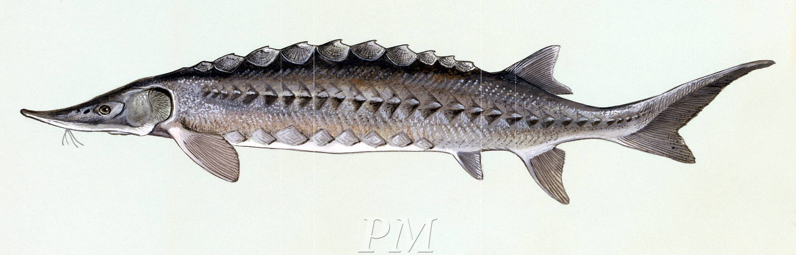
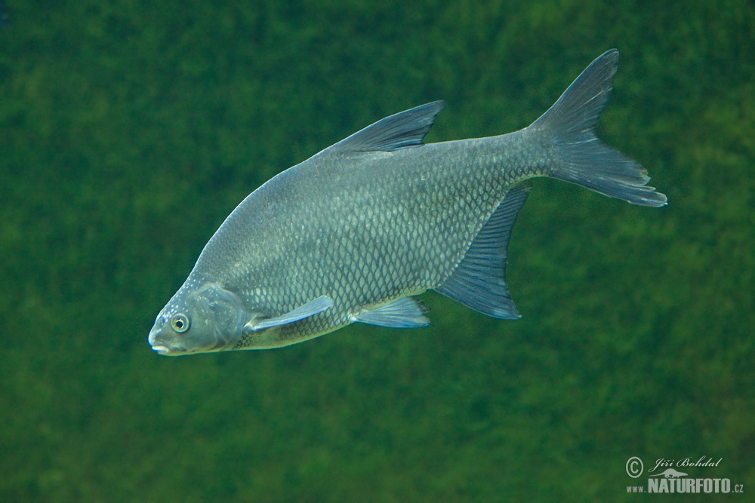
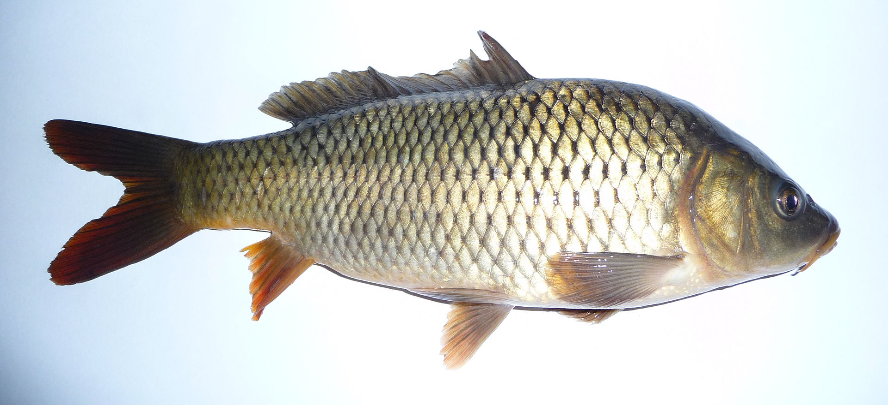
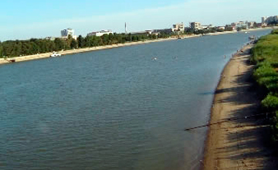
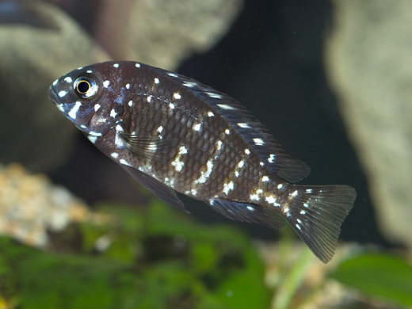
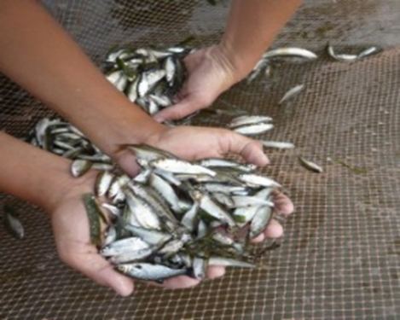
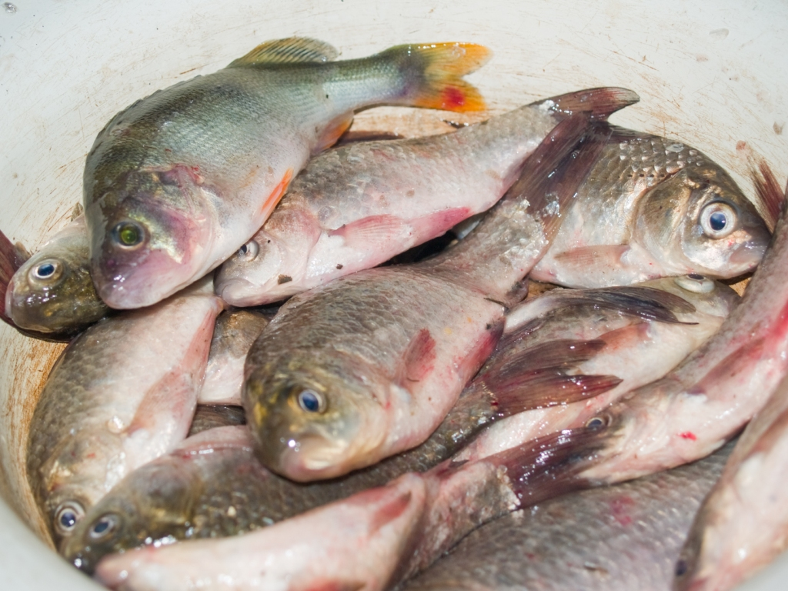

Slide 11
Сематикалық карта
Қай жерден ,қай облыста ? | Қай жерден басталады ? | Қай қалаларды басып өтеді ? | Қайда құяды ?
Ертіс
Жайық

Slide 12
